Slide 1
Sortieralgorithmen
Oliver Kaminski
Notes:
Python zeigen .sort befehl

Slide 2
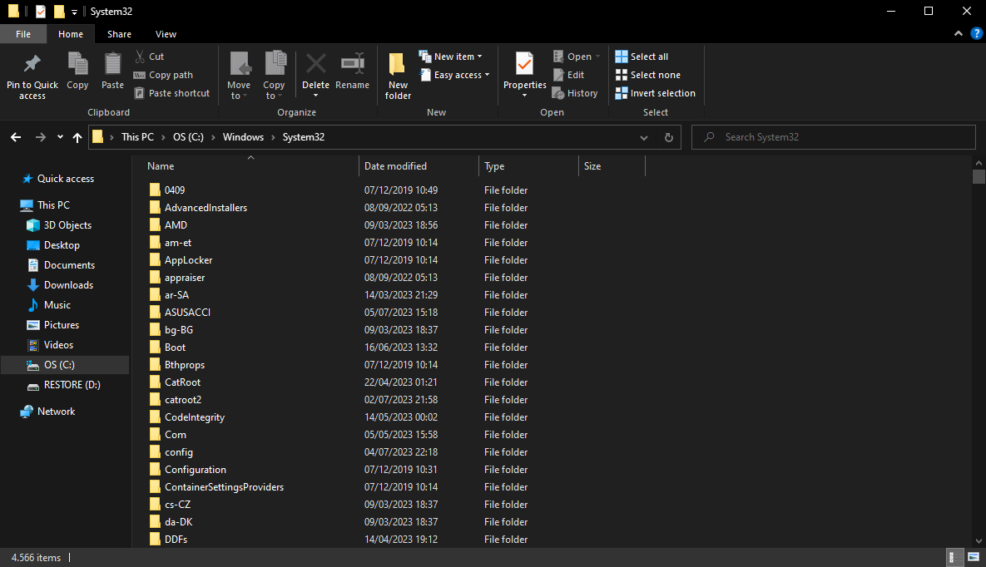
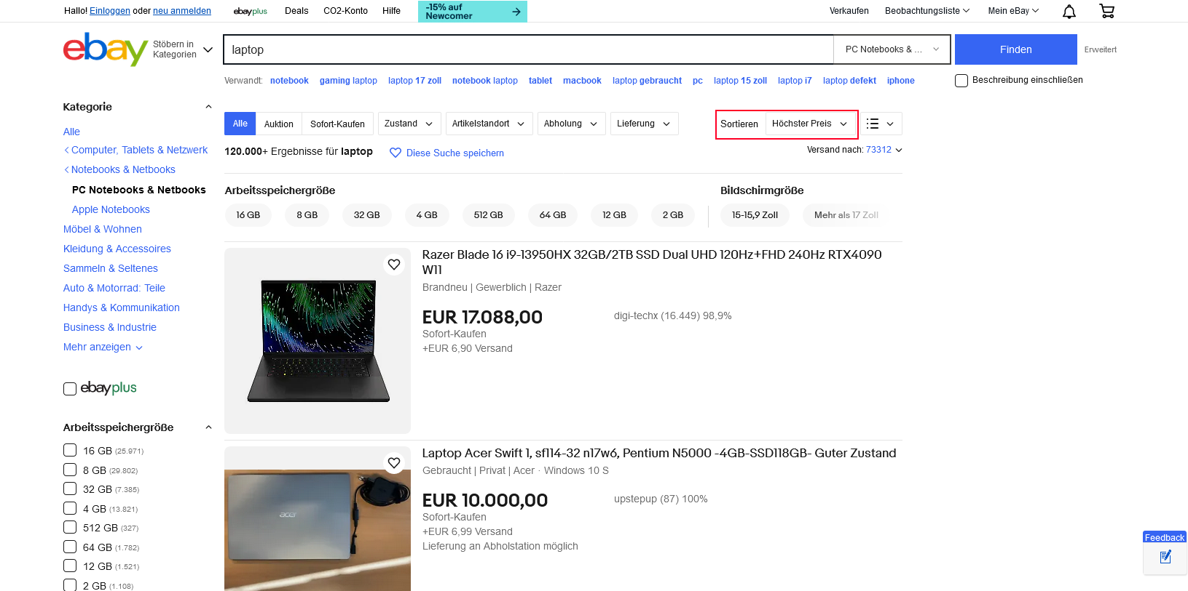
Wo begegnet man sie?

Slide 3
Welche gibt es?
Bubble Sort
Insertion Sort
Selection Sort
Timsort
Notes:
Nachfragen, welche schon bekannt sind
Python nutzt Timsort, kombi aus Mergesort und Insertionsort

Slide 4
Bubble Sort
Vorteile:
Einfache Implementierung
Kein zusätzlicher Speicherbedarf
Gut für kleine Datenmengen
Nachteile:
Langsame Laufzeit
Ineffizienter Algorithmus
Mangelnde Anpassungsfähigkeit
Notes:
VISUALISIERUNG
----
Einfach zu verstehen, anfängerfreundlich
Speicherplatz (ram) sparend, keine zus. Listen usw
Funktioniert bei kleinen Datenmengen gut
---
Langsam bei großen Datenmengen
führt viele unnötige Vergleiche und Vertauschungen durch
keine Möglichkeit, die Sortierung zu beschleunigen oder zu optimieren
----
PYTHON BEISPIEL

Slide 5
Insertion Sort
Vorteile:
Einfache Implementierung
Effizient für kleine Datenmengen oder bereits fast sortierte Listen
Sortiert in-place
Nachteile:
Langsame Laufzeit für große Datenmengen
Hoher Aufwand für das Einfügen von Elementen
Nicht stabil
Notes:
VISUALISIERUNG
----
Einfach zu verstehen, anfängerfreundlich
Wenn Liste schon teilweise sortiert, schneller usw
Speicherplatz (ram) sparend, keine zus. Listen usw
----
Langsam bei großen Datenmengen
Überleitung
Wenn mehrere gleichwertige Elemente, Reihenfolge möglicherweise vertauscht
----
PYTHON BEISPIEL

Slide 6
Selection Sort
Nachteile:
Langsame Laufzeit für große Datenmengen
Keine Anpassungsfähigkeit
Nicht stabil
Vorteile:
Einfache Implementierung
Sortiert in-place
Wenige Vertauschungen
Notes:
VISUALISIERUNG
----
Einfach zu verstehen, anfängerfreundlich
Speicherplatz (ram) sparend, keine zus. Listen usw
Begrenzte Anzahl an Vertauschungen
----
Langsam bei großen Datenmengen
keine Möglichkeit, die Sortierung zu beschleunigen oder zu optimieren
Wenn mehrere gleichwertige Elemente, Reihenfolge möglicherweise vertauscht
----
PYTHON BEISPIEL

Slide 7

Danke für’s Zuhören
Handout

